Slide 1
Схема приложения
Настройки
(через боковое меню)
Окно входа в приложение
Вступительные окна
Главное окно
Окно корзины
Окно регистрации
Окна
Восстановления пароля
Окна товаров
Окно заказов

Slide 2
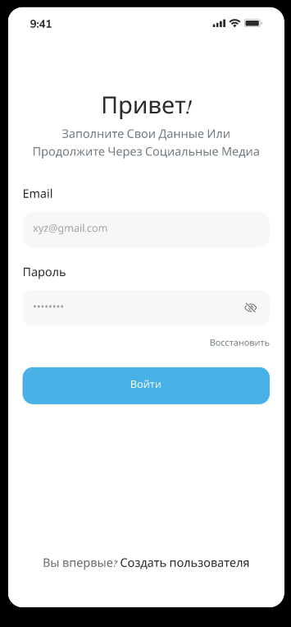
Окно Авторизации
Дальше вы попадаете на экран Авторизации где входите в свой аккаунт, при необходимости создаёте новый
Создать новый аккаунт можно нажав на текст создать пользователя

Slide 3
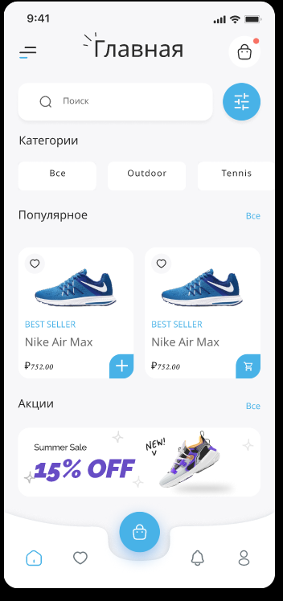
Главное окно
Из этого окна вы можете перейти ко вкладкам где сможете купить товары, посмотреть добавленные и избранные товары

Slide 4
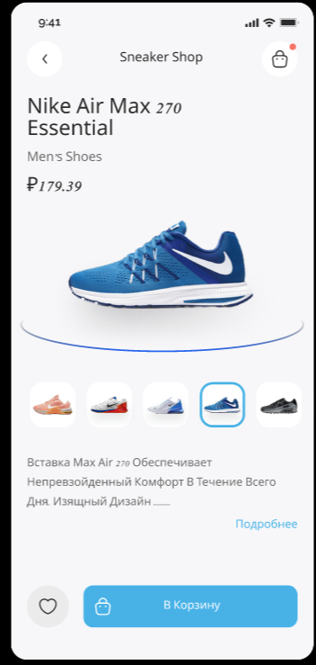
Карточка товара
После выбора понравившегося вам товара вы можете открыть его карточку чтоб изучить основную информацию о нём а так же увидеть похожие на него товары

Slide 5
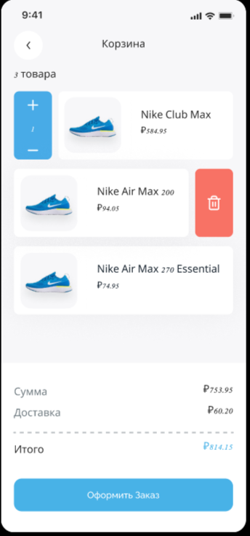
Корзина
В корзине вы можете удалить товар, изменить его количество и соответвено оформить заказ

Slide 6
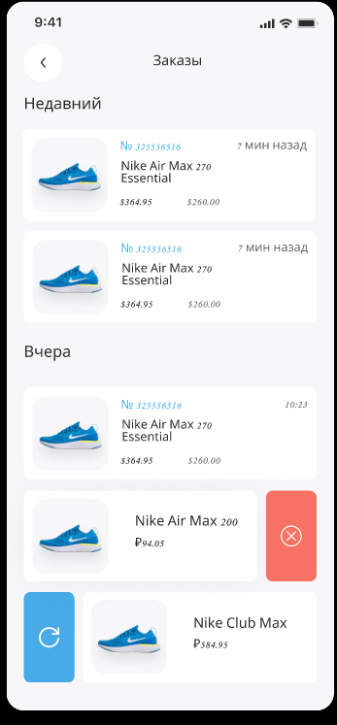
Заказы
В заказах можно увидеть недавние товары в случае чего их можно перезаказать снова

Slide 7
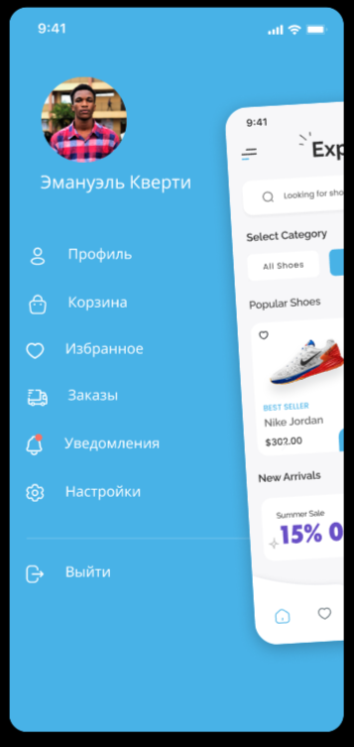
Меню
Свайпом в влево в домашнем окне можете найти меню где указаны все доступные окна приложения

